Slide 1
Ağaç Baskıresim Eksiltme Yöntemiyle Baskı Alma (ikinci renk)

Slide 2
Kalıp üzerinde ikinci renk için oyma bıçağıyla oyma gerçekleştirilir. Ancak bir önceki verilen sarı renkli alanlar kalıptan oyulup çıkarılmalıdır.
Daha sonra ikinci renk (örneğin kırmızı) merdane yardımıyla kalıba verilir.

Slide 3
Tahta kaşık ya da pres yardımıyla kırmızı renk kağıda aktarılır.

Slide 4
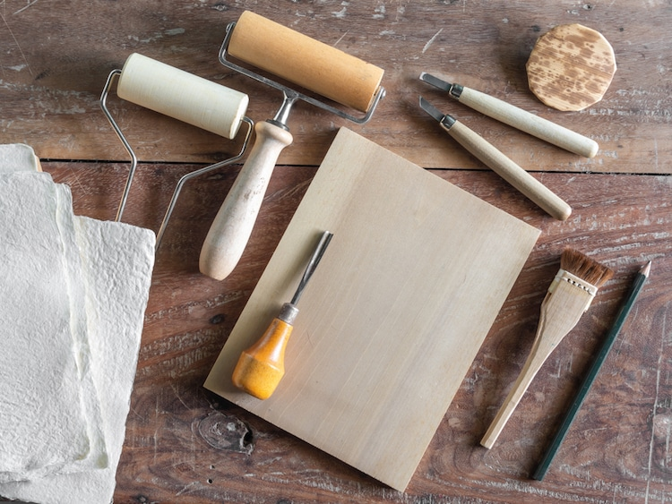

Slide 5
